Slide 1

MODELLO DI ANALISI DELLO SFORZO/IMPATTO
Quando utilizzare questo modello: questo modello di analisi dello sforzo/impatto con o senza dati di esempio è una risorsa ideale per i responsabili operativi e gli analisti aziendali che hanno bisogno di valutazioni complete di progetti e processi. È particolarmente utile per esaminare l’impatto sulle operazioni complessive, rendendolo uno strumento chiave per un’analisi operativa approfondita.
Caratteristiche importanti del modello:ciò che distingue questo modello è la sua attenzione al confronto tra lo sforzo richiesto e l’impatto risultante di varie attività operative. Suddivide i processi complessi in componenti valutabili e consente agli utenti di assegnare priorità in modo efficiente alle attività, semplificare i flussi di lavoro operativi e migliorare la produttività.
Esplora questi modelli gratuiti di matrice di Eisenhower, progettati per migliorare la gestione dei tempi e assegnare priorità alle attività in linea con i tuoi obiettivi strategici e le tue esigenze di produttività.

Slide 2
TABELLA PER ANALISI DEI DATI DI SFORZO/IMPATTO - ESEMPIO
ATTIVITÀ | SFORZO | IMPATTO | TIPO DI ATTIVITÀ | STATO

Slide 3
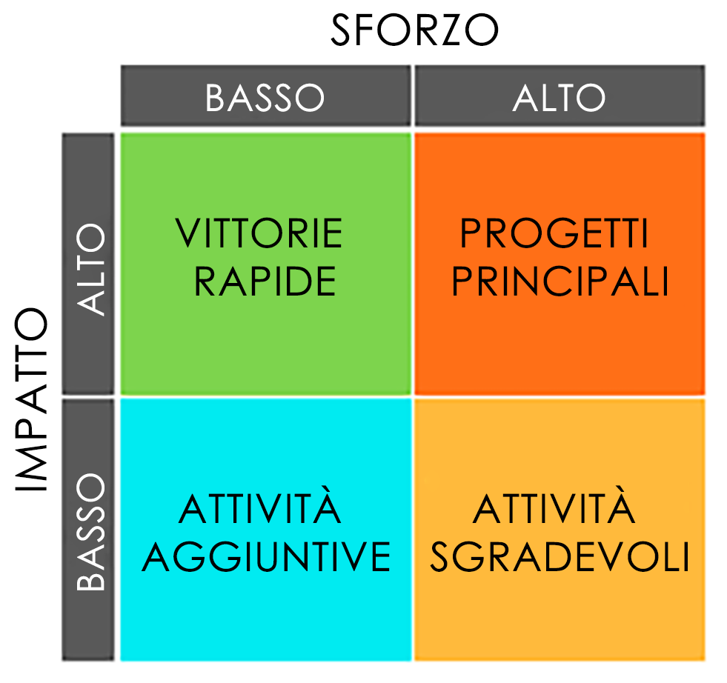
DASHBOARD PER L’ANALISI SFORZO/
IMPATTO
TIPO DI ATTIVITÀ
STATO ATTIVITÀ
**Clicca con il pulsante destro del mouse sui diagrammi e seleziona “Modifica dati in Excel” per inserire i totali di Tipo di attività e Stato.

Slide 4
DICHIARAZIONE DI NON RESPONSABILITÀ Qualsiasi articolo, modello o informazione è fornito da Smartsheet sul sito web solo come riferimento. Pur adoperandoci per mantenere le informazioni aggiornate e corrette, non offriamo alcuna garanzia o dichiarazione di alcun tipo, esplicita o implicita, relativamente alla completezza, l’accuratezza, l’affidabilità, l’idoneità o la disponibilità rispetto al sito web o le informazioni, gli articoli, i modelli o della relativa grafica contenuti nel sito. Qualsiasi affidamento si faccia su tali informazioni è pertanto strettamente a proprio rischio.

